Slide 1
Дед Мороз в разных странах

Slide 2
Цель работы: на основе собранной информации узнать о Дедушке Морозе в разных странах

Slide 3
Задачи: познакомиться с историей появления Деда Мороза; провести опрос учащихся; посчитать результаты опроса; составить тематический словарь других имён Деда Мороза.

Slide 4
Предмет исследования: информация про Деда Мороза
Объект исследования:
Дед Мороз

Slide 5
Методы исследования: 1) изучение литературы и сбор информации; 2) опрос

Slide 6
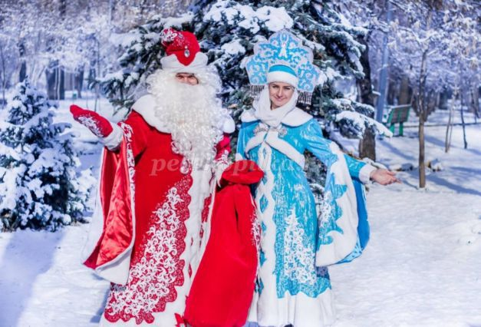
В России – Дед Мороз

Slide 7
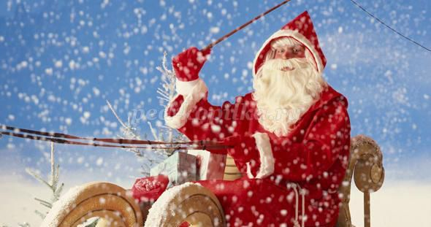
В Германии - Вайнахтсман

Slide 8
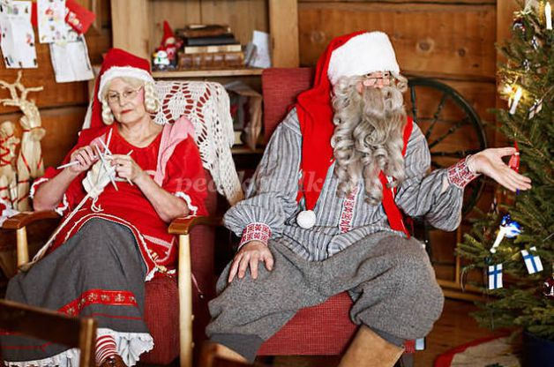
В Финляндии - Йолупкки

Slide 9
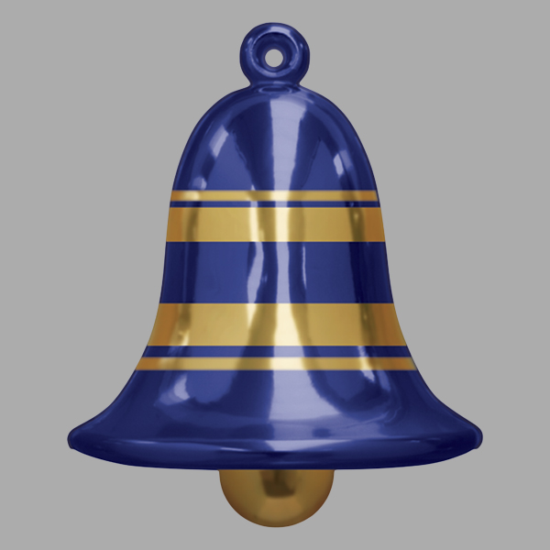
В Чехии и Словакии - Ежичек

Slide 10
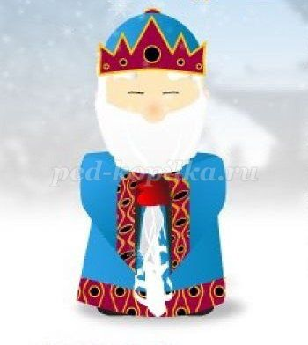
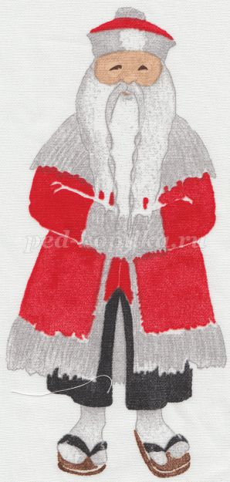
В Японии
Сегацу-сан Одзи-сан

Slide 11
В Америке – Санта Клаус

Slide 12
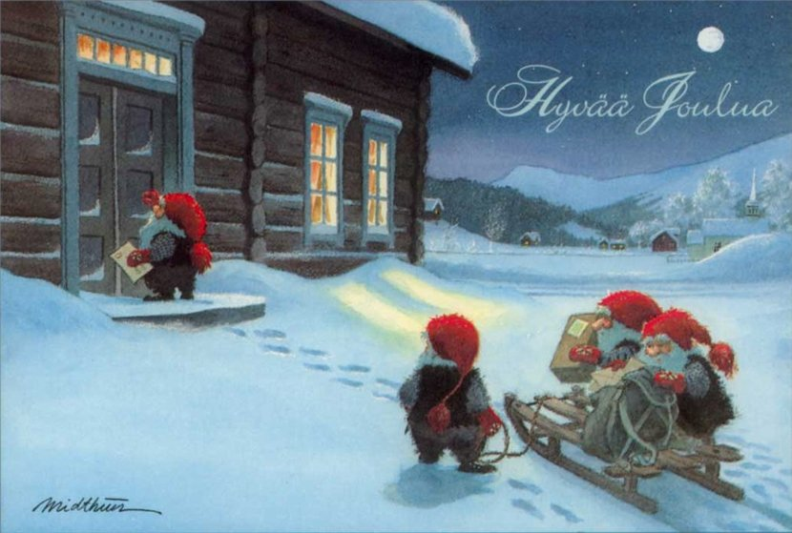
В Норвегии - Ниссе

Slide 13
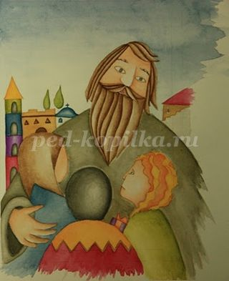
В Греции – Святой Василий

Slide 14
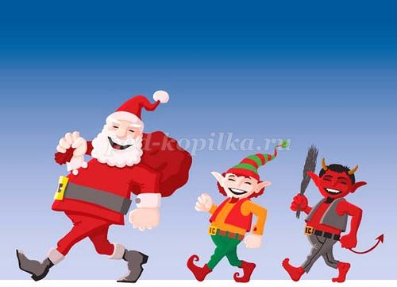
В Венгрии - Никалауш

Slide 15
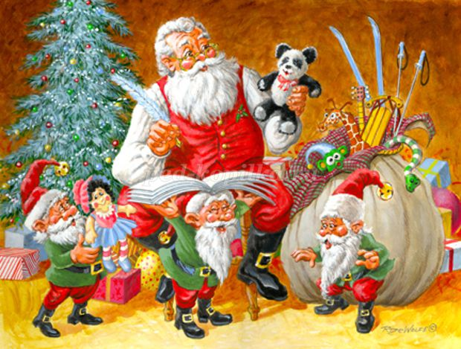
В Колумбии – Папа Паскуале

Slide 16
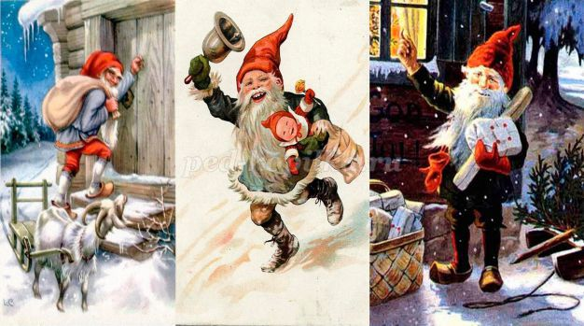
В мусульманских странах – Хызыр Ильяс

Slide 17
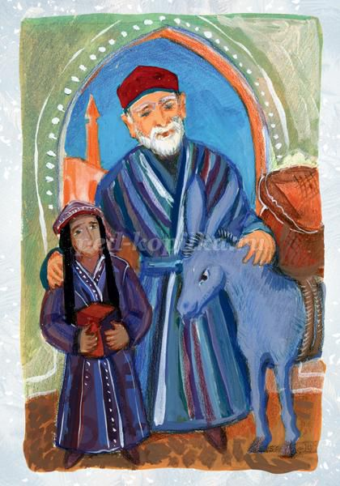
В Узбекистане - Кербобо

Slide 18
В Румынии – Мош Джерилэ

Slide 19
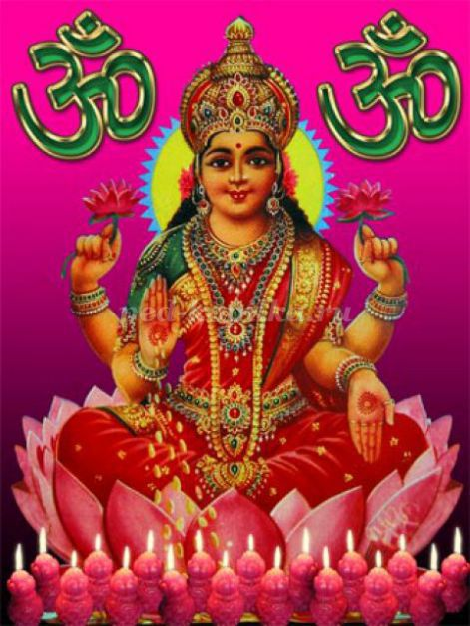
В Индии – богиня Лакшми

Slide 20
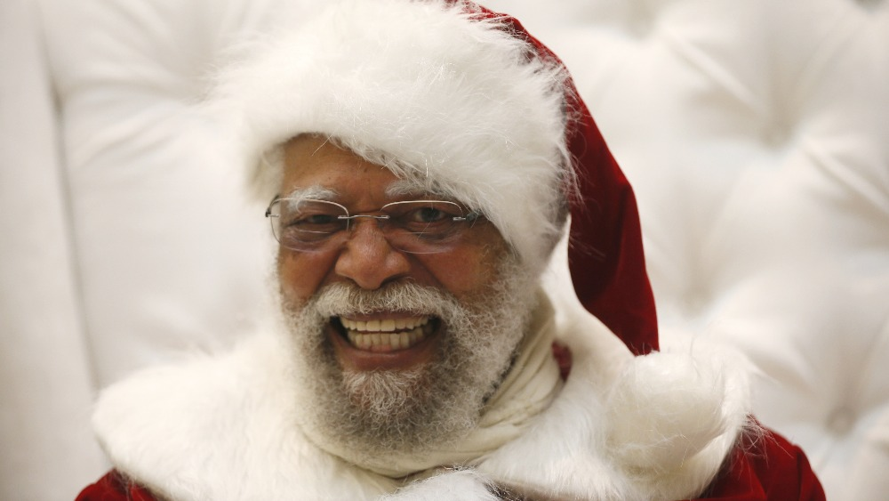
В Африке – Дед Жара

Slide 21
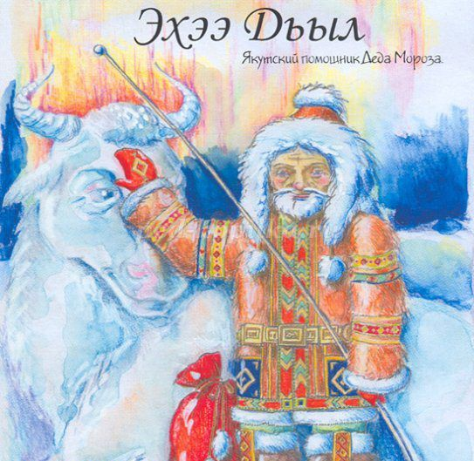
В Якутии – Эххэ Дьыл

Slide 22
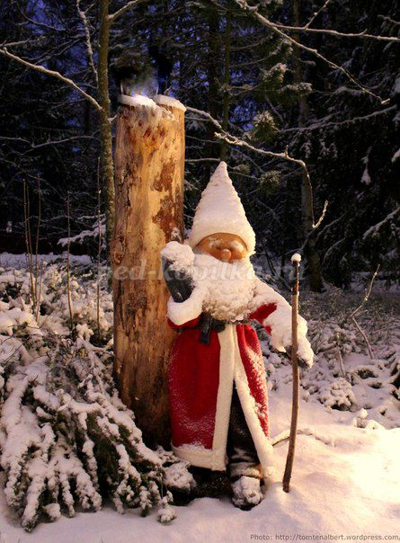
В Швеции – Юль Томтен

Slide 23
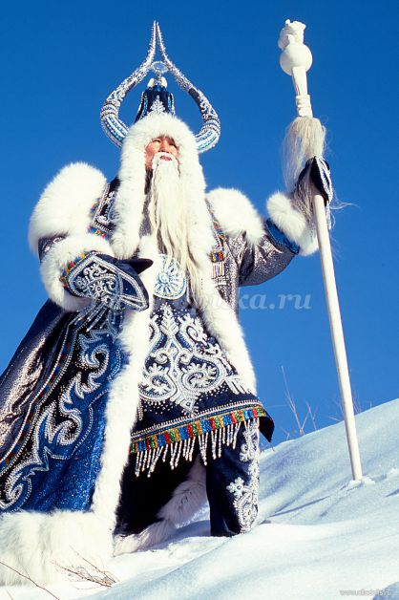
В Монголии – Увлин Увгун

Slide 24
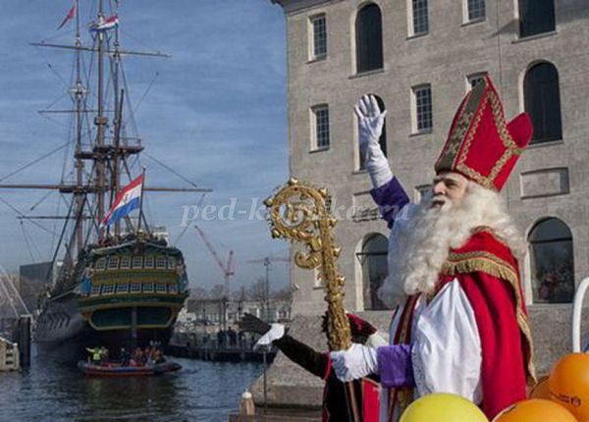
В Голландии – Синтер Клаас

Slide 25
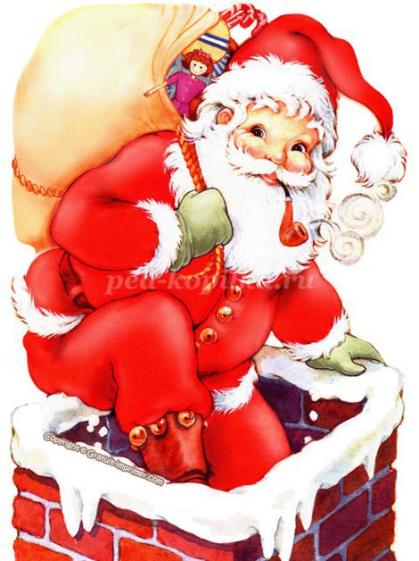
Во Франции – Пер Ноэль

Slide 26
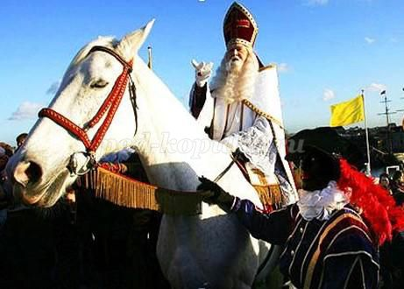
В Бельгии – Святой Николай

Slide 27
Верят в существование Деда Мороза – 191 ученик Ждут подарков в новогоднюю ночь – 282 ученика Знают коллег нашего Деда Мороза – 170 учеников

Slide 28
Спасибо за внимание!

